Slide 1
2025年大阪・関西万博に向けて
資料２
１.202３年度府当初予算額（財務部長内示額）
３.2025年日本国際博覧会関連事業に関する要望活動
大阪市への負担金 7,962,243千円（※参考 局予算額 16,571,134千円）
2022年12月16日、大阪府市、経済界、関西広域連合、博覧会協会と連携し、国の「2025年大阪・関西万博アクションプランVer.２」の改訂に向け、財政的支援や規制緩和などについて国に対して要望活動を実施
【内訳】 一部府市折半対象外経費を含む
■会場整備に関すること 4,701,500千円 ・・・・・・
■交通アクセスに関すること 620,000千円 ・・・・・・
（大阪メトロ中央線輸送力増強、一般交通への働きかけTDM）
■大阪パビリオンに関すること 1,141,287千円 ・・・・・・
（大阪パビリオンの出展に向けた準備、再生医療の展示関連費用）
■機運醸成に関すること 195,000千円 ・・・・・・
（イベント開催、市町村連携に関する取組み、PRツール・グッズ等の作成等）
■参加促進に関すること 108,341千円 ・・・・・・
（ボランティア受入準備・募集、催事参加に向けた企画・検討）
■事務費・人件費など 1,196,115千円
〇要望先
・岸田内閣総理大臣
・西村経済産業大臣
・岡田国際博覧会担当大臣 ほか
資料３
資料３
資料４
〇主な要望項目
<万博を契機とした「未来社会」の実現に向けて>
①ライフサイエンスの推進 ②スマートモビリティの推進 ③カーボンニュートラルの実現 ④スマートシティの実現、
スタートアップの創出 ⑤多様な魅力の創出・発信やさらなる交流の促進 ⑥来訪者の受け入れ環境の整備
<万博会場の整備・運営にあたって>
①「未来社会ショーケース事業」の実現 ②万博の円滑な運営に向けて
資料５
資料６
＜参考＞
各部局の万博関連事業予算
・円滑な運営及び機運醸成に関する事業 778,052千円（587,067千円）
・万博を契機に大阪の成長・飛躍を加速させる事業
1,799,091千円（1,657,448千円）
※万博推進局予算を除く
2022年12月20日、国が「2025年大阪・関西万博アクションプランVer.３」を決定。スタートアップの参画促進、自治体交流や観光交流等といった5つの交流を進める「万博交流イニシアチブ」が新たに追加されるとともに、ライフサイエンスや空飛ぶクルマ等についても具体化
４.スケジュールについて
 | 2022 | 2023 | 2024 | 2025
協会・国
府市
※（ ）内は一般財源ベース
年度
２. 大阪・関西万博に向けた推進体制について
会場内基盤・インフラ整備工事
〇大阪府・大阪市万博推進局の体制について
【2022年度】
3部7課
【2023年度】
４部8課（予定）
パビリオンタイプA敷地引き渡し⇒パビリオン建築工事等
4月～
10月
・国内外から来訪する多くの賓客の接遇関連業務に
対応するため、総務企画部に儀典課を新設
・さらなる機運醸成、大阪ヘルスケアパビリオンの出展準備などの業務の本格化等を踏まえ、事業推進部を機運醸成部と出展部に再編
・機運醸成部に「地域連携TF」を設置。府市関係
部局や府内市町村、民間企業等が実施するイベント
等を有機的に連結し、官民一体で取組みを展開
■万博推進局
総務企画部
総務課
企画課
事業推進部
事業推進課
参加促進課
出展企画課
整備調整部
整備調整課
整備企画課
■万博推進局
総務企画部
総務課
企画課
儀典課
参加促進課
整備調整部
整備調整課
整備企画課
入場券販売体制整備
入場券前売販売
催事計画
催事運営体制整備等
大阪・関西万博 開催
12/20
4/13
6月頃
11/30
12月頃
1/3
政府アクション
プラン改訂
2年前
政府アクション
プラン改訂（予定）
政府アクション
プラン改訂（予定）
１００日前
機運醸成部
５００日前
推進課
事業者募集
ボランティアセンター（仮称）の設置・運営
（調整中）
ボランティア募集
研修
〇2025年大阪・関西万博推進本部
・2022年4月、万博の円滑な開催に向け、府市の各部局や区役所
で構成する推進本部を設置。このもとで10の課題について部会ごとに
議論が進められており、課題解決に向けた取組みを推進
出展部
節目をとらえたイベントの開催・府内市町村や関係団体等との連携による機運醸成の取組み等
出展企画課
基本設計
実施設計
大阪ヘルスケアパビリオン建築工事
は2022年度からの変更箇所
展示設計・展示製作・工事等
〇全国知事会 大阪・関西万博（2025年日本国際博覧会）推進本部
・2022年7月28日、全国における機運醸成や自治体独自の取組みを推進するため、全国知事
会において万博推進本部設置（本部長：平井鳥取県知事 副本部長：吉村大阪府知事）
・2023年2月7日、第1回推進本部開催し、各自治体の万博への参加に向けた取組みを提案
「リボーンチャレンジ」出展募集
国や関係機関と会場整備・交通アクセスに関する調整
2025年大阪・関西万博推進本部、専門部会等での取組みを推進
2

Slide 2
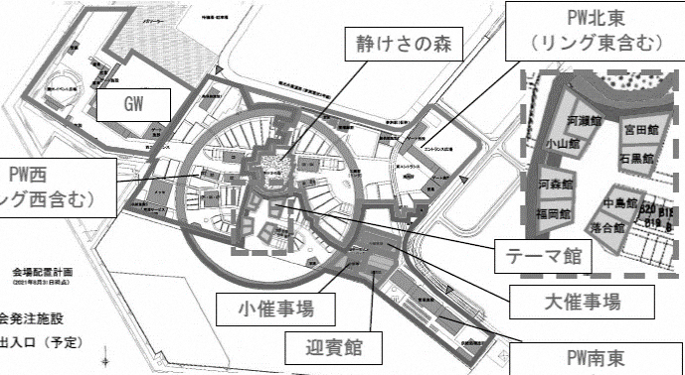
会場整備、交通アクセス等に関する取組み
資料３
１.会場整備
２.交通アクセス
会場建設費補助金
2023年度府当初予算額 4,701,500千円（※参考 局予算額 9,403,000千円）
博覧会協会が行う会場整備事業に対して、府市が費用を一部負担。
国：地方：民間 ＝ １：１：１、（地方分は府市折半として会場建設費を負担）
〇2025年大阪・関西万博 来場者輸送具体方針
・2022年10月、2025年日本国際博覧会来場者輸送対策協議会において、安全で円滑な移動の実現と大阪・関西圏の社会経済活動を支える人流・物流への影響の最小化に向けて、「大阪・関西万博 来場者輸送具体方針(アクションプラン)初版」を策定
・想定来場者約2820万人の輸送対策として、
・原則公共交通機関の利用を呼びかけ
・大阪メトロ中央線等におけるピーク時における鉄道の運行本数を増便（①）
・会期前半の入場券の料金割引等によるチケットコントロール
・会場への入場時間予約等による来場日および来場時間のピークを平準化
・住民や企業等の交通にあたっての行動変容を促す取組み（②） などを提示
会場建設費補助金
2023年度府当初予算額 4,701,500千円（※参考 局予算額 9,403,000千円）
〇2023年度の取組み
・会場基盤整備工事を引き続き実施するとともに、施設整備工事として、順次パビリオンや催事
施設等の建築工事に着手予定
【会場整備の状況】
〇会場内基盤整備工事（土木工事）
・2022年10月 工事（6工区）に着手
〇施設整備工事（建築工事（設計・施工一括発注方式）等）
・大屋根を含むパビリオンワールドの３つの工区（図：①～③）、西ゲート施設等のグリーンワールド
工区（図：④）については契約済み。現在、実施設計を実施中。2023年度工事着手予定
・「小催事場」（図：⑤）については、2022年10月に再公告を実施し、12月に契約済み
・「大催事場」（図：⑥）、「迎賓館」（図：⑦）については、2022年12月に再公告済み
・「テーマ館」８件（図：⑧）のうち、２件は2023年1月に再公告済み、４件は再公告に向け
検討中。残りの２件については調整中
①大阪メトロ中央線輸送力増強
2023年度府当初予算額 595,000千円（※参考 局予算額 1,190,000千円）
ピーク時の運行間隔を3分45秒から2分30秒に短縮するために必要な車両１０編成を留め置く留置線の整備や、（仮称）夢洲駅に改札機や券売機の増設等を大阪メトロが実施。万博に向けた一時的な整備であり、府市が費用を負担
〇2023年度の取組み
・森之宮検車場内における留置線の整備と保守エリア移転工事、乗務所の増設
★
②一般交通への働きかけTDM
2023年度府当初予算額 25,000千円（※参考 局予算額 50,000千円）
図：施設整備工事(建築工事)
☆TDM（交通需要マネジメント）とは、Transportation Demand Managementの略で、既存の交通システムの利用効率を最大化する目的で移動者側に行動変更を促す諸施策
③PW※北東工区
（リング東含む）
〇2025年大阪・関西万博 交通円滑化推進会議
・2022年12月、府市、博覧会協会、経済界等を含む関係機関により会議を設置
・在宅勤務や時差出勤、混雑予測箇所の迂回など、住民や企業等の交通にあたっての行動変
容を促す取組みを関係者が一体となって検討・調整し、広く協力を働きかけることで、円滑な万博来場者輸送と都市活動の両立をめざすことを目的として、働きかけに関する協議・調整等を行う
静けさの森
④GW※
河瀬
館
宮田館
〇2023年度以降の取組み
・2023年度 推進会議において働きかけＴＤＭの対象・メニューの整理、関係者への協力要請
・2024年度 働きかけTDMにかかる周知・広報、働きかけTDMの試行
小山館
石黒館
河森館
中島館
３.ユニバーサルデザイン等
福岡館
落合館
再公告済
①PW※西区
（リング西含む）
⑧テーマ館
再公告検討中
〇ユニバーサルデザインにおける取組み
・2022年3月、施設整備に関する「ユニバーサルデザインガイドライン」を策定。協会が参加国等、
施設の整備主体がガイドラインを順守しているかをチェックする
・2023年春頃、すべての人が安全で快適に会場まで移動できる環境整備に関する「交通アクセスユニバーサルデザインガイドライン」を策定予定
・2023年度、会場内サービスや配慮事項に関する「ユニバーサルサービスガイドライン」を策定予定
⑤小催事場
②PW※南東工区
（リング南含む）
⑥大催事場
（再公告済）
⑦迎賓館
（再公告済）
〇持続可能な大阪・関西万博に向けた取組み
・2022年4月に改訂された「EXPO 2025グリーンビジョン」について、持続可能性有識者委員
会で、万博全体における脱炭素や資源循環についての具体的な数値目標の検討が進められて
いる。今後、検討状況を踏まえ2023年3月を目途にグリーンビジョンを改訂予定
契約済
※PW：パビリオンワールド GW：グリーンワールド
３

Slide 3
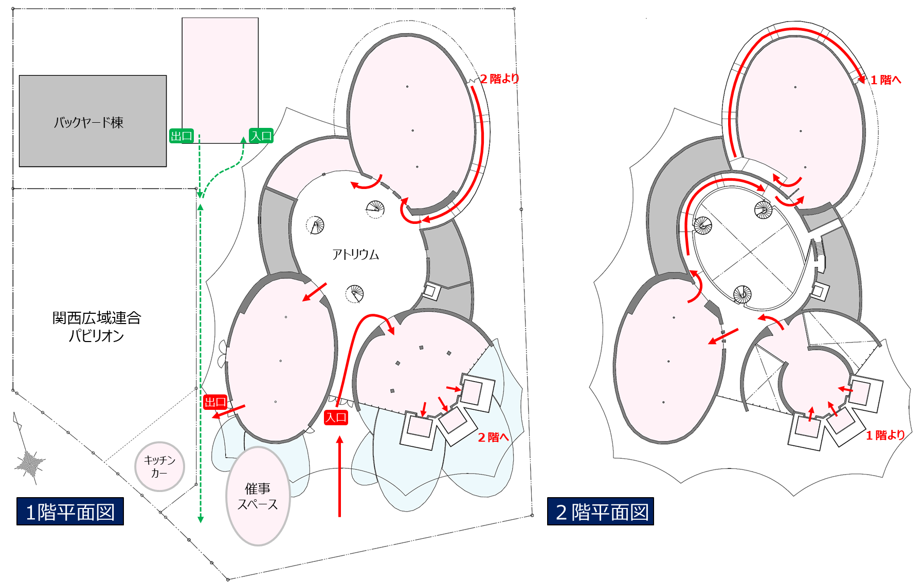
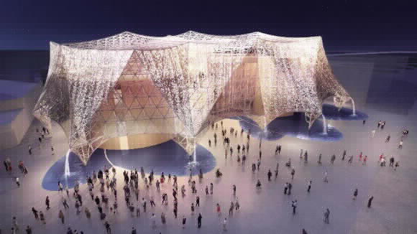
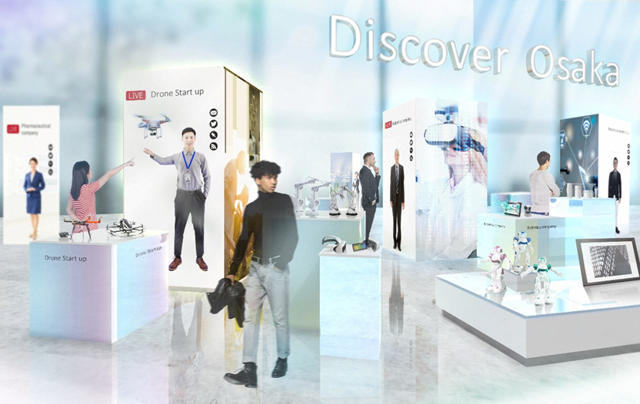
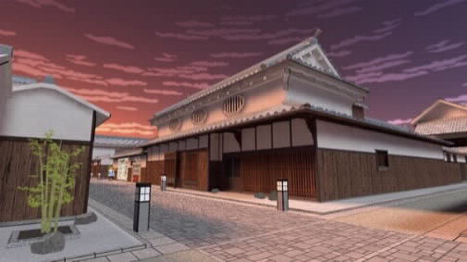
「大阪ヘルスケアパビリオン Nest for Reborn」に関する取組み
資料４
1.2023年度当初予算額と概要
２.展示構成の検討状況
地元パビリオンの出展に向けた準備
1,133,759千円 （※参考 局予算額 2,567,518千円）
REBORNを体験する展示構成
1階/2階
２階
※各展示ゾーンの名称は調整中
①ミライへのゲート
（PHRポッド／リフトライド／ミライの自分）
２階
③ミライのヘルスケア
（１） 総合調整業務 29,356千円
・事業全体の統括業務（各展示ゾーンの詳細内容に関する協賛企業等との調整など）
（２） 運営・行催事業務 25,047千円
・スタッフ配置等の運営計画及び行催事企画（イベントプログラム）の策定
（３）建築工事等 1,056,436千円
・建築工事、工事監理、CM業務等（建築工事・CM業務は債務負担行為の現年化）
（４）事務費 22,920千円
・推進委員会及び一般社団法人事務費
ゲートでパーソナルデータ（PHR）を取得。その後、
リフトライドに乗り2階へ移動、
ミライの自分に出会う
②ミライのフード
入口
パーソナルデータ（PHR）
をもとに、ミライのヘルスケアフードを提供
栄養・身体・心に関する様々なヘルスケアを実体験
1階
1階
⑤展示・出展ゾーン
（中小企業・スタートアップ）
1階
⑥ミライの大阪の食・文化
④ミライの都市
大阪産（もん）の活用など、大阪の豊かな食文化・新たな食文化を発信
生まれ変わった「ミライの自分」
でミライの都市へ参加
優れた大阪の中小企業・
スタートアップの技術・サービス
を展示
出口
〇直近の取組状況と今後の予定
ミライのエンターテインメント
・2022年10月 出展参加をめざす中小企業・スタートアップの支援事業（リボーンチャレンジ）
として14の実施主体から提案のあった26の事業企画を認定
・2022年11月 建設工事の施工事業者と工事請負契約を締結
・2023年1月 出展参加をめざす中小企業・スタートアップの募集（第一弾）を開始
（2023年夏頃までにかけて、各実施主体において順次募集を開始）
・2023年４月 建築工事着工
・2023年春頃 ロゴマークの決定（320作品の応募があり、現在選考中）
・2023年度中 運営計画及び行催事企画（イベントプログラム）を策定
④ミライの都市
③ミライのヘルスケア
⑤展示・出展ゾーン
（中小企業・スタートアップ）
ミライのエンターテインメント
最先端技術を用いたXR
シアターでミライのエンター
テインメント体験を提供
iPS細胞による
生きる心臓モデル
⑥ミライの大阪の食・文化
①ミライへのゲート
（PHRポッド／リフトライド／ミライの自分）
②ミライのフード
①ミライへのゲート
（PHRポッド／リフトライド／ミライの自分）
iPSで作製した心筋シート
を用いた心臓展示をはじめ、
再生医療を情報発信
（アトリウムでの展示を検討中）
出口
入口
大阪ヘルスケアパビリオンの外観イメージ
展示・出展ゾーン（中小企業・スタートアップ）のイメージ
３.スケジュール
民間負担も含めた総事業規模 （2023年1月31日時点）
年 度 | 2023 | 2024 | 2025
全 体
建 築 展 示
実施計画等策定
運営準備
万 博
約220～250億円 （展示、建築、運営関連）
出展内容の検討
・大阪パビリオン出展基本計画より公費負担額は民間負担額を限度とすることを原則とする
・今後、民間負担（協賛・寄附）の集まり具合や展示内容を精査していくなかで確定していく
建 築 工 事
展示設計
展示搬入
展示製作 ・ 工事
iPS細胞による生きる心臓モデルの展示実現に向けた検討
2023年度府当初予算額 7,528千円 （※参考 局予算額 15,056千円）
４. バーチャル大阪
「バーチャル大阪」は、大阪の魅力発信と国内外の人々の交流の場として
構築したインターネット上の仮想空間
〇目的
・大阪・関西の強みの一つであるライフサイエンス分野における最先端の再生医療を国内外に
発信。未来の医療を子どもたちにも分かりやすく示すことで、将来への期待と、いのちの大切さ
を学んでもらうとともに、科学への関心を高め、次代の人材育成にもつなげる
●2022年10月 新規エリア「今昔街」開設、ハロウィーンイベントを開催
●2023年2月 本格オープン1周年イベントを開催予定
●2023年3月 新機能等拡充予定（デジタルアイテムの販売など）
関連予算 府民文化部 大阪府20世紀美術コレクション魅力発信事業費（仮称）16,000千円
教育庁 2025日本国際博覧会実業系高校PR事業費（仮称） 13,200千円
〇2023年度の取組み
・iPS細胞で作製した心筋シートを用いた心臓モデルの展示に関する企画・設計等を行う
バーチャル大阪「今昔街」エリア
４

Slide 4
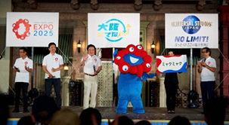


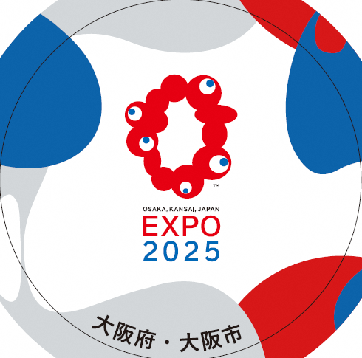

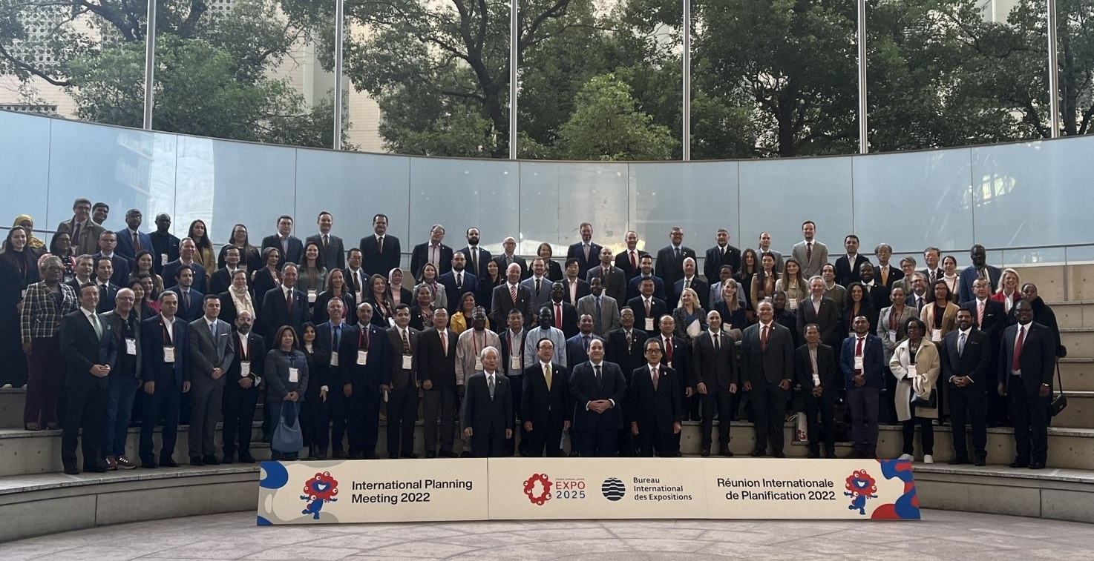
機運醸成に関する取組み
資料５
１.大阪・関西万博に関するアンケート調査（機運醸成アクションプラン関連）
２.2023年度予算と概要について
全国3000人を対象にアンケート調査を実施（2022年12月）
機運醸成に向けた取組みの推進
2023年度府当初予算額 195,000千円（債務負担 2023～2024年度 20,000千円）
（※参考 局予算額 519,600千円（債務負担 2023～2024年度 40,000千円））
【地域別】
※凡例 R3年度調査 R４年度調査
＋1.4pt
82.2％
90.1％
90.3％
＋9.0pt
▲10.7pt
80.8%
58.1%
アンケート結果や今年度の取組みから顕在化した課題を踏まえ、2023年度に向けた方向性を設定
府外、とりわけ首都圏では認知度などが依然低い
府内でも、来場意向度は低下
年齢が低くなるほど万博の認知度が低い傾向
※海外に向けた万博PRの必要性についての指摘 など
36.5％
44.8%
51.9％
41.2％
46.3%
①全国への発信強化
②地元でのさらなる取組みの推進
③若年層への発信強化
④海外への発信強化
27.5％
34.1%
【年齢別】
〇2023年度の主な取組み
年齢による差異は大きくない
年齢による差異は大きくない
①全国への発信強化
・開催2年前（4月13日）、500日前（11月30日）、
前売券販売開始（年内）等の節目を捉えて、博覧会
協会や経済界、自治体等と連携しながら、全国に向けて
訴求力のあるイベントを実施予定
・行政ネットワークを活用した取組み（全国知事会など）
年齢が低いと
認知度も低い傾向
（参考）1000日前イベント（2022.718）
② 地元でのさらなる取組みの推進
・府内市町村と連携した集客イベントを実施
・PRツール・グッズ等を作成し、イベント等において配布
・主要エリアの街頭バナーなどを活用したシティドレッシングを実施
・万博の桜2025のさらなるPRを実施
〇 結果概要
＜全体の傾向＞
・万博の認知度（R3:80.8％→R4:82.2％）、テーマ認知度（R3:27.5％→R4:36.5％）
は一年間で着実に増加
・来場意向度（R3:51.9％→R4:41.2％）は前回調査より減少
PRグッズ例（メモ帳・缶バッジ・紙袋）
③ 若年層への発信強化
・高校生向け教育プログラム(作成中)の学習成果発表会を実施
府内・全国の学校への展開をめざす
・SNS等を活用し若年層の認知度向上を図る
＜府内＞
・全国に比べいずれの項目も数値が高く、万博の認知度は9割を超えるが、万博テーマの認知度
や来場意向度は５割を下回る
＜府外＞
・府内に比べ、認知度をはじめ、全ての項目の数値が低い。首都圏は京阪神より数値が低い
④ 海外への発信強化
・G7貿易大臣会合やIPM（万博の国際企画会議）
などの機会を活用し、万博のPRを実施
・デジタルメディア（動画の配信等）を活用し効果的
なPRを実施
教育プログラム
＜年齢別＞
・万博の認知度は、若年層が他の年代に比べ低い
・一方、テーマ認知度や来場意向度は、万博の認知度に比べ、年齢層による差異は大きくない
（参考）IPM（2022.10.25-26）
５

Slide 5

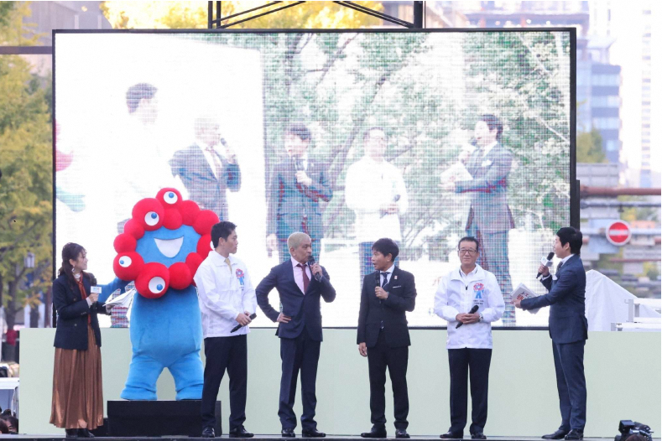
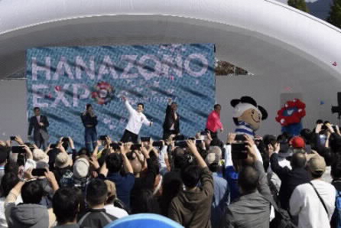
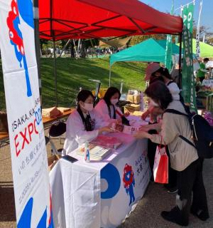
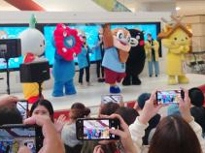
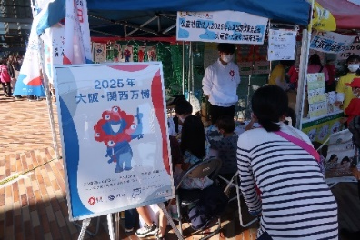
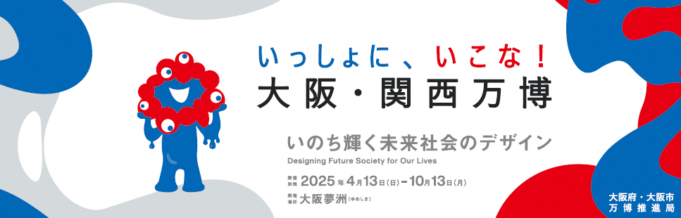
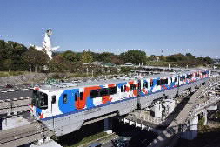
参加促進等に関する取組み
資料６
１.2023年度予算と概要について
（参考）機運醸成アクションプランに基づく2022年度の取組み（2023.1時点）
①交通・観光案内を行うボランティアの受入準備、募集
2023年度府当初予算額 103,341千円（債務負担 2023～2025年度 843,451千円）
(※参考 局予算額 206,682千円（債務負担 2023～2025年度 1,686,903千円） ）
博覧会協会や国等と連携しながら、万博の機運醸成を図る取組みを実施。
〇 大規模イベントでのPR
開幕1000日前イベント(7/18) 御堂筋オータム(11/3) HANAZONO EXPO(11/5、6)
TM & © Universal Studios. All rights reserved.
その他、FC大阪主催試合（6/24）、大阪城夢祭（10/15）など、機会をとらえ万博PRを実施
〇 関係機関主催イベントとの連携 (府市部局・府内市町村・民間事業者との連携)
・万博推進局による万博ＰＲブースの出展・講演・ミャクミャクの派遣：56件
・イベント主催者への万博ＰＲツールの提供 ：32件
（2022.4.1～2023.1.6の府内全域の実績）
おおさかもん祭り2022 もずやんバースデー2022
多くの府民等にボランティアとして大阪・関西万博に参加していただくことで、万博の円滑な運営に資するとともに、大阪の魅力を国内外に発信する機会の創出にもつなげる
〇ボランティアの概要（2023年1月時点の想定）
・募集人数：約1万人
・配置場所：国内外からの来場者を迎える玄関口となる主要駅・空港
（※万博会場内におけるボランティアについては、博覧会協会において検討中）
・活動内容：万博情報の案内、交通案内、観光案内 など
〇2023年度の主な取組み
・ボランティアセンター（仮称）の設置・運営
・ボランティア運営にかかるシステム構築・運用
・ボランティア募集の実施、研修マニュアルの作成
〇今後のスケジュール
2022年度 | 2023年度 |  | 2024年度 | 2025年度
 | 前半 | 後半
ボランティアセンター(仮称)設置・運営
事業者公募
(4~10月)
ボランティア
活動実施
ボランティアの募集
研修
（24年度以降の随時募集も検討）
②万博会場内の催事参加に向けた企画・検討
2023年度府当初予算額 5,000千円 (※参考 局予算額 10,000千円）
魚庭の海づくり大会
〇2023年度の主な取組み
・2023年度、博覧会協会が会場内催事の募集を開始する予定であり、大阪の歴史・文化・産業等の魅
力を国内外に発信するため、効果的なイベントやPRに向けた企画・検討を実施
〇 行政ネットワークを活用した取組み（各行政機関への機運醸成の協力よびかけ）
・大阪府市長会・町村長会（5月）
・万博首長連合（6月）
・全国知事会・指定都市市長会（7月）
※万博PR横断幕を配付し、活用を呼びかけ
・市町村地域ブロック会議等、様々な場面を活用し、府内市町村に適宜情報提供を実施
2.参加促進に関する取組みについて
多様な方々の万博への参加促進に向け、府市関係部局が課題への対応等を協議する場として、参加促進部会を設置
〇参加促進部会の構成メンバー
大阪府 政策企画部・総務部・府民文化部・福祉部・教育庁
大阪市 区役所・経済戦略局・福祉局・こども青少年局・教育委員会
大阪府・大阪市万博推進局（部会長）
〇 公共施設でのPR（府市庁舎や府内市町村、公共交通機関等）
・カウントダウンクロックの設置、タペストリーの装飾、公用車へのステッカー
貼付・特別仕様ナンバープレートの導入、デザインマンホールの設置、
大阪モノレールの車両ラッピング等
〇参加促進部会における検討項目
（１）府民・市民等の参加
ボランティア、高齢者・障がい者等の催事参加、府内の子どもの無料招待
（２）自治体・地域の参加
自治体の催事参加、国際交流、全国からの修学旅行等の誘致
〇 万博の桜2025（数値：2022.12末時点）
・植樹の目途が立った本数：1294本／2025本（全体の約62％）
①寄付累計（実績）：
現金寄附：１億4400万円（892本相当）＋企業・団体からの現物寄附（120本）／1700本
②企業・団体による自社敷地への植樹（目途が立った本数）：282本／325本
寄附者への感謝や更なる寄附の呼びかけを目的として、感謝状贈呈式・植樹式を実施(11月)
※下線部分は、万博推進局における取組み項目
６

